Slide 1

معاملا الصعوبة والتمييز 2

Slide 2
المموهات/ المشتتات
متروك | هـ | د | ج | ب | أ | البدائل
0 | 17 | 0 | 0 | 83 | 0 | إجابات الفئة العليا
0 | 0 | 0 | 8 | 17 | 42 | إجابات الفئة الدنيا
اذا كانت الاجابة الصحيحة (ب) فسر القدرة التمييزية للفقرة وفاعلية المموهات.
احسب أولا القدرة التمييزية للفقرة؟
فاعلية المموه (أ). (0-42)/100=-0.42. أحسب فاعلية تمويه (ج). وفسر فاعلية هذين المموهين.
ما فاعلية المموهين (د و هـ)، وفسر هذه الفاعلية.

Slide 3
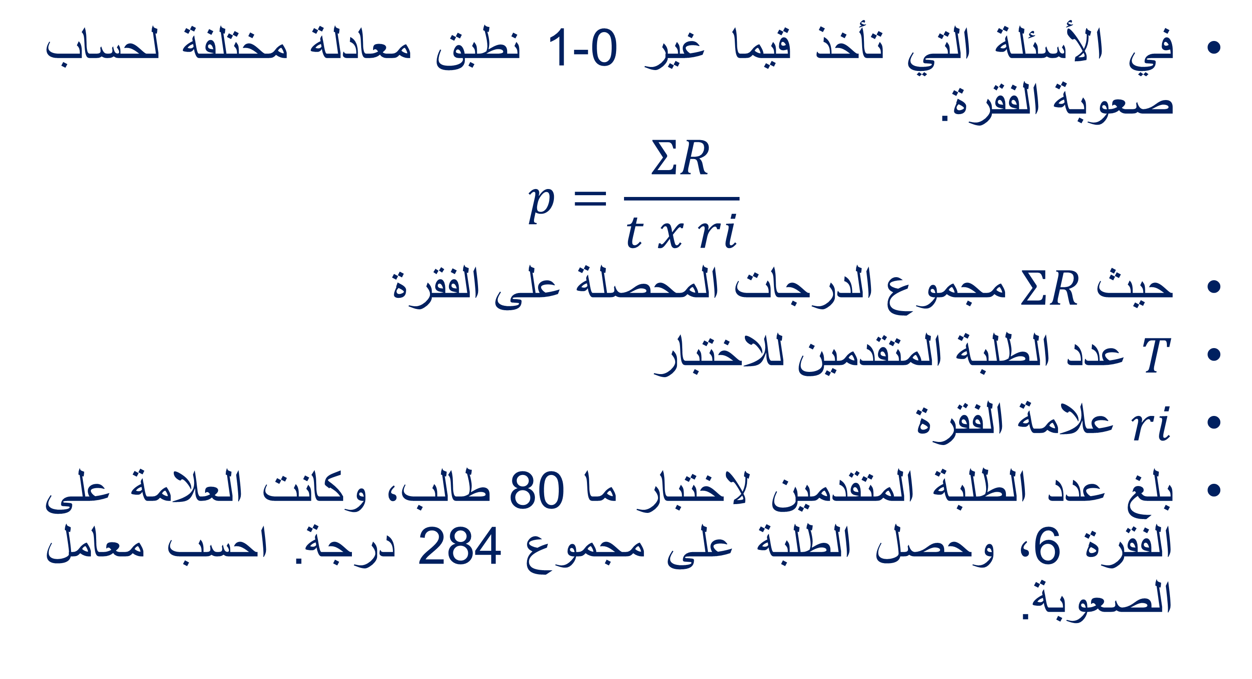
صعوبة الفقرة
في الأسئلة التي تأخذ قيما غير 0-1 نطبق معادلة مختلفة لحساب صعوبة الفقرة.
$$p=\frac{ƩR}{t x ri}$$
حيث $ƩR$ مجموع الدرجات المحصلة على الفقرة
$T$ عدد الطلبة المتقدمين للاختبار
$ri$ علامة الفقرة
بلغ عدد الطلبة المتقدمين لاختبار ما 80 طالب، وكانت العلامة على الفقرة 6، وحصل الطلبة على مجموع 284 درجة. احسب معامل الصعوبة.

Slide 4
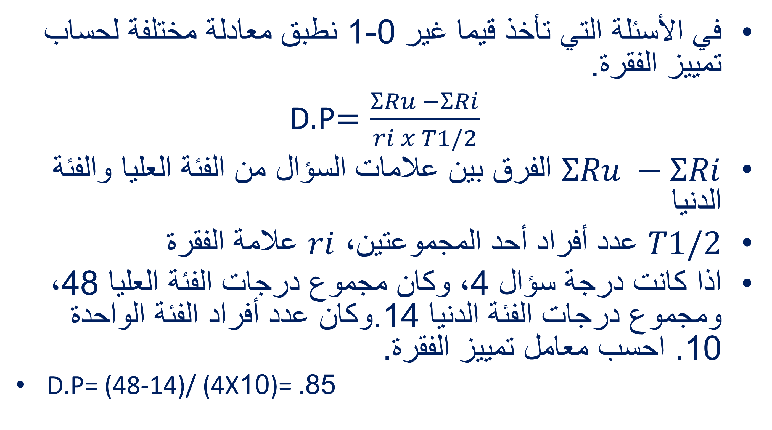
معامل التمييز
في الأسئلة التي تأخذ قيما غير 0-1 نطبق معادلة مختلفة لحساب تمييز الفقرة.
D.P$=\frac{ƩRu −ƩRi}{ri x T1/2}$
$ƩRu −ƩRi$ الفرق بين علامات السؤال من الفئة العليا والفئة الدنيا
$T1/2$ عدد أفراد أحد المجموعتين، $ri$ علامة الفقرة
اذا كانت درجة سؤال 4، وكان مجموع درجات الفئة العليا 48، ومجموع درجات الفئة الدنيا 14.وكان عدد أفراد الفئة الواحدة 10. احسب معامل تمييز الفقرة.
D.P= (48-14)/ (4X10)= .85

Slide 5
معامل التمييز
درجة تمييز الفقرة تتطلب مستوى معين من الصعوبة، أي أن معامل الصعوبة يضع سقفاً أو حداَ أعلى لمستوى تمييز الفقرة. لاحظ الجدول
فسر؟؟
هذا التحليل للاختبارات المعيارية التي تهدف إلى اظهار الفروق الفردية بين المتعلمين.
.00 | .10 | .20 | .30 | .40 | .50 | .60 | .70 | .80 | .90 | 1.00 | معامل الصعوبة
0.00 | .20 | .40 | .60 | .80 | 1.00 | .80 | .60 | .40 | .20 | 0.00 | الحد الأعلى للتمييز

Slide 6
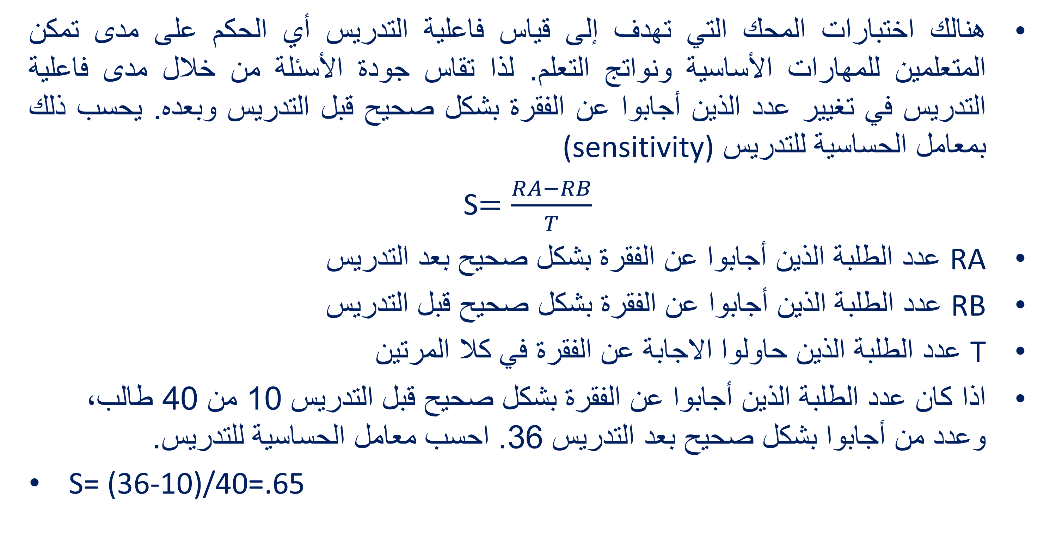
معامل الحساسية للتدريس
هنالك اختبارات المحك التي تهدف إلى قياس فاعلية التدريس أي الحكم على مدى تمكن المتعلمين للمهارات الأساسية ونواتج التعلم. لذا تقاس جودة الأسئلة من خلال مدى فاعلية التدريس في تغيير عدد الذين أجابوا عن الفقرة بشكل صحيح قبل التدريس وبعده. يحسب ذلك بمعامل الحساسية للتدريس (sensitivity)
S$=\frac{RA−RB}{T}$
RA عدد الطلبة الذين أجابوا عن الفقرة بشكل صحيح بعد التدريس
RB عدد الطلبة الذين أجابوا عن الفقرة بشكل صحيح قبل التدريس
T عدد الطلبة الذين حاولوا الاجابة عن الفقرة في كلا المرتين
اذا كان عدد الطلبة الذين أجابوا عن الفقرة بشكل صحيح قبل التدريس 10 من 40 طالب، وعدد من أجابوا بشكل صحيح بعد التدريس 36. احسب معامل الحساسية للتدريس.
S= (36-10)/40=.65

Slide 7
معامل الحساسية للتدريس
هنالك اختبارات المحك التي تهدف إلى قياس فاعلية التدريس أي الحكم على مدى تمكن المتعلمين للمهارات الأساسية ونواتج التعلم. لذا تقاس جودة الأسئلة من خلال مدى فاعلية التدريس في تغيير عدد الذين أجابوا عن الفقرة بشكل صحيح قبل التدريس وبعده. يحسب ذلك بمعامل الحساسية للتدريس (sensitivity)
S$=\frac{RA−RB}{T}$
RA عدد الطلبة الذين أجابوا عن الفقرة بشكل صحيح بعد التدريس
RB عدد الطلبة الذين أجابوا عن الفقرة بشكل صحيح قبل التدريس
T عدد الطلبة الذين حاولوا الاجابة عن الفقرة في كلا المرتين
اذا كان عدد الطلبة الذين أجابوا عن الفقرة بشكل صحيح قبل التدريس 10 من 40 طالب، وعدد من أجابوا بشكل صحيح بعد التدريس 36. احسب معامل الحساسية للتدريس.
S= (36-10)/40=.65

Slide 8
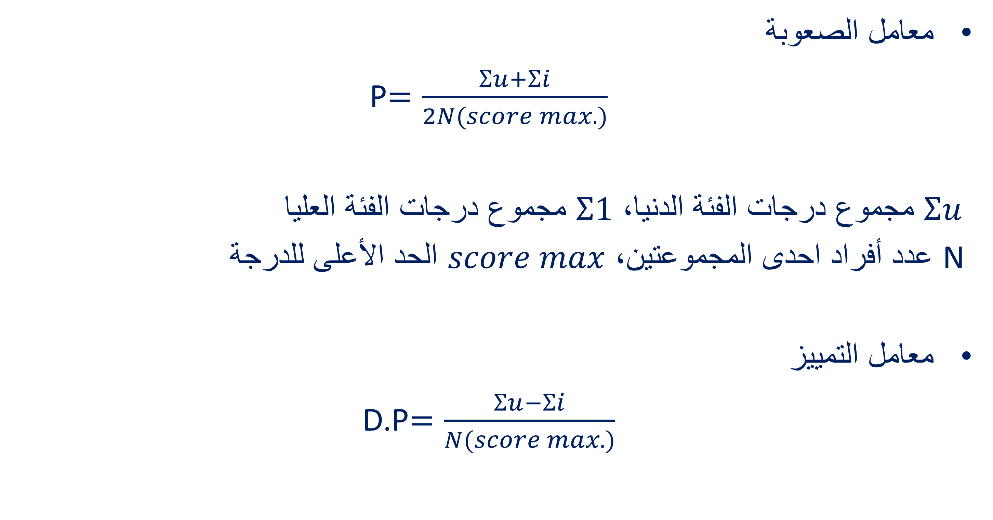
معاملا الصعوبة والتمييز للأسئلة المقالية
معامل الصعوبة
P$=\frac{Ʃu+Ʃi}{2N(score max.)}$
$Ʃu$ مجموع درجات الفئة الدنيا، $Ʃ1$ مجموع درجات الفئة العليا
N عدد أفراد احدى المجموعتين، $score max$ الحد الأعلى للدرجة
معامل التمييز
D.P$=\frac{Ʃu−Ʃi}{N(score max.)}$

Slide 9
معاملا الصعوبة والتمييز للأسئلة المقالية
احسب معاملي الصعوبة والتمييز لهذه الأسئلة المقالية
 | الفئة الدنيا |  | الفئة العليا | درجة الفقرة
المجموع | تكرار الدرجة | المجموع | تكرار الدرجة
 | 3 |  | 8 | 5
 | 7 |  | 5 | 4
 | 8 |  | 6 | 3
 | 6 |  | 4 | 2
 | 2 |  | 7 | 1
 | 4 |  | 0 | 0
 |  |  |  | المجموع

Slide 10


